Slide 1
線上培訓課程系列
學年過渡

Slide 2
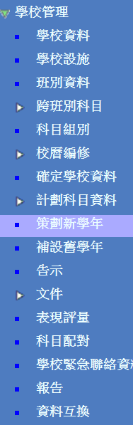
學校管理
策劃新學年

Slide 3
功能概覽
能計劃和處理過渡到新學年時所需的學校資料
減少過程中所衍生的工作量
系統有重設程序的機制

Slide 4
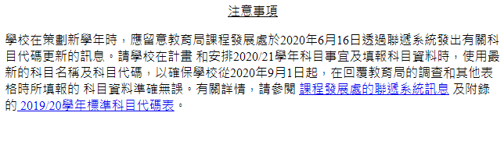
系統顯示提示訊息

Slide 5
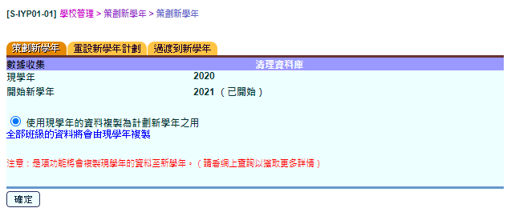

Slide 6
學年過渡策劃流程
過渡到新學年
由現學年過渡到新學年
確定現學年學校資料
確定現學年考績綱要設定
所有在校學生於新學年中必需具備升級記錄
開始新學年
複製現學年的資料到新學年
新學年不存在任何學生的升級記錄
重設新學年計劃
刪除新學年的所有資料
學年過渡策劃

Slide 7
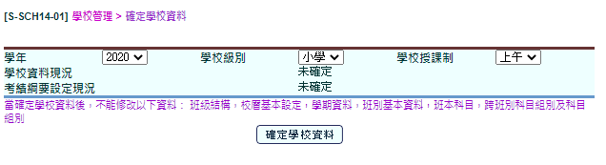
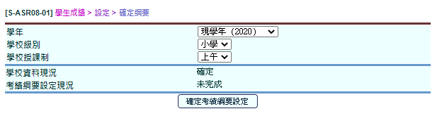
策劃新學年-注意事項
確定現學年的學校資料和考績綱要設定

Slide 8
策劃新學年-注意事項
確定沒有其他用戶登入網上校管系統。
  先行設定系統存取時間 (系統保安>設定>系統設定)
  預先張貼告示 (學校管理>告示)
  使用保安功能將用戶摒除在系統之外(系統保安>存取控制>登入狀況)

Slide 9
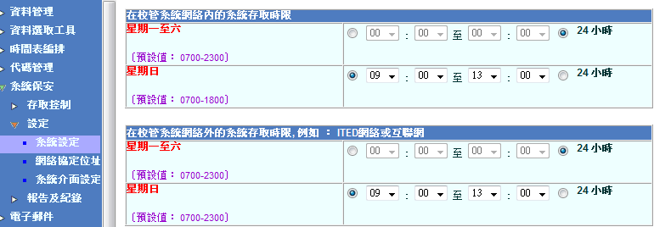
  先行設定系統存取時間
  (系統保安>設定>系統設定)

Slide 10
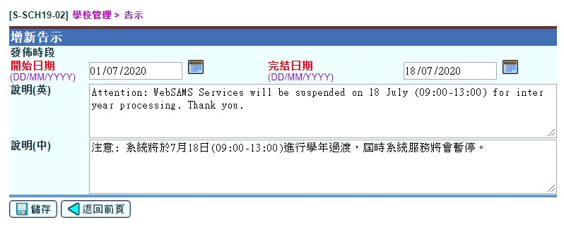
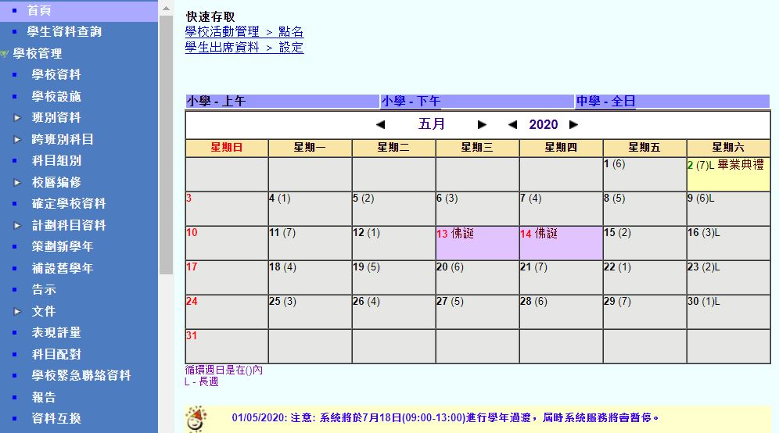
  預先張貼告示
  (學校管理>告示)

Slide 11
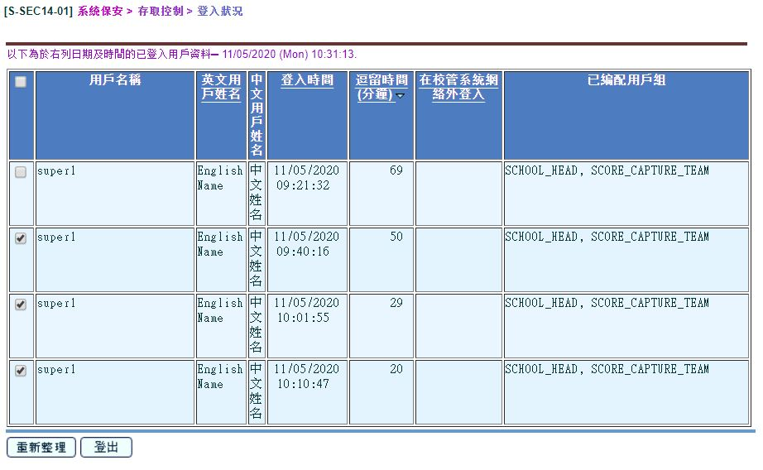
  使用保安功能將用戶摒除在系統之外
  (系統保安>存取控制>登入狀況)

Slide 12
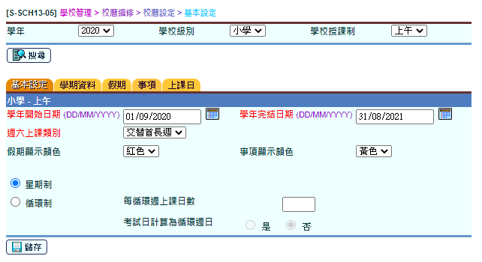
策劃新學年-注意事項
設定校曆資料
  現學年的開始和完結日期

Slide 13
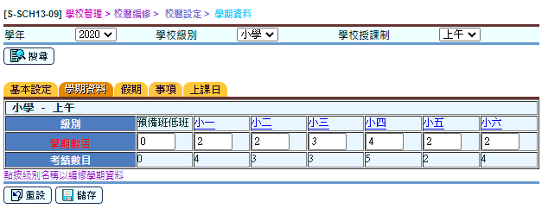
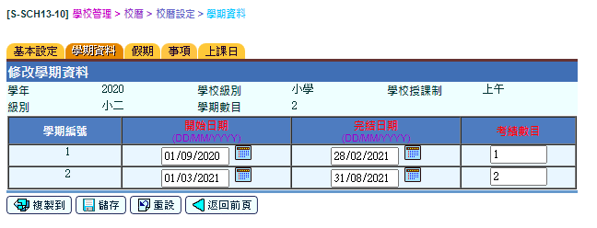
策劃新學年-注意事項
設定校曆資料
  學期資料，即學期數目
  每一個學期的開始和完結日期

Slide 14
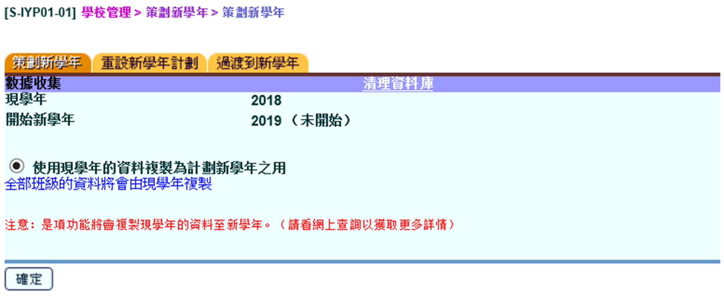
  可以複製資料，開始新學年。

Slide 15
複製的資料
學校資料
考績綱要設定
特殊考績綱要設定
奬懲資料設定
香港學科測驗積分輸入方法
策劃新學年

Slide 16
複製的資料
過程中，倘其中某個模組的資料複製無法完成，資料收集程序將會自行終止。系統不會複製任何資料到新學年。

Slide 17
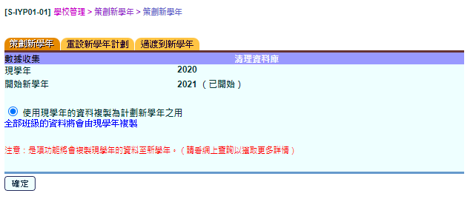
  新學年已經開始。

Slide 18
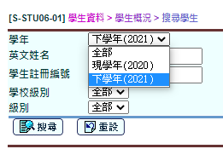
開始新學年 – 工作
啓動「策劃新學年」之後，在所有模組的學年選擇框中將會找到新學年，便可進行以下工作：
學校管理模組
  設定新學年的學期開始日期和完結日期
  編修新學年的班別資料
學生成績模組
  設定新學年的考績綱要
  學生升級
學生資料模組
  建立新學年的學生在學紀錄
  開展新學年的收生實況調查
  取錄新學年的學生
學生資助辦事處模組
    匯入新學年的學生資助申請結果資料檔
可以選擇下一個學年

Slide 19
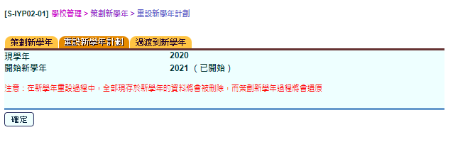
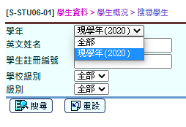
重設新學年計劃
新學年的所有資料將被刪除
在所有模組的學年選擇框中將不會找到新學年
不能選擇下一個學年

Slide 20
重設新學年計劃-注意事項
沒有其他用戶正在登入網上校管系統
新學年沒有任何學生在學記錄，否則
  在「學生資料」模組 ，逐一刪除有關記錄
  (學生資料 > 學生概況 > 在學資料)
  在「學生成績」模組，整批重設升級記錄
  (學生成績 > 升級 > 重設)

Slide 21
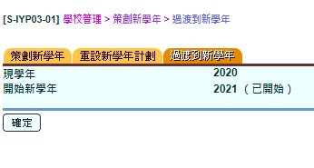
過渡到新學年

Slide 22
過渡到新學年-注意事項
沒有其他用戶正登入網上校管系統
已設定新學年的學期開始日期和完結日期
現學年學生的懷疑退學記錄可保留至新學年

Slide 23
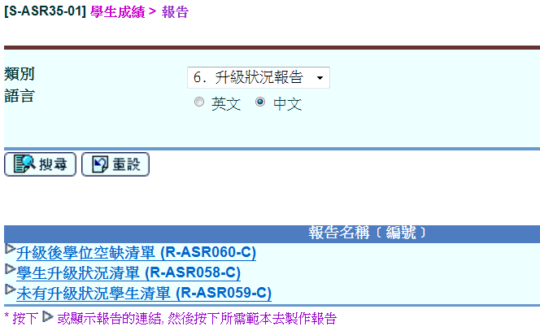
過渡到新學年-注意事項
指定下一學年所有學生的在學狀況
  可以到「學生成績」模組列印「未有升級狀況學生淸單」 報告

Slide 24
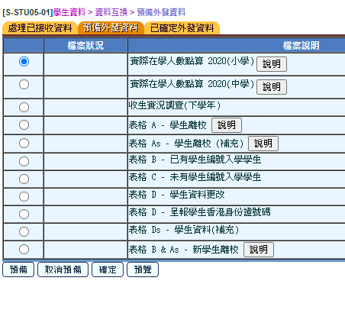
過渡到新學年-注意事項
在學生資料模組中，沒有已預備/確定的資料檔案待傳送至教育局


Slide 25
過渡到新學年-影響
系統將從現學年轉換到新學年
所有在校學生的升級記錄將轉到新學年
可以紀錄新學年的學生出席資料

Slide 26
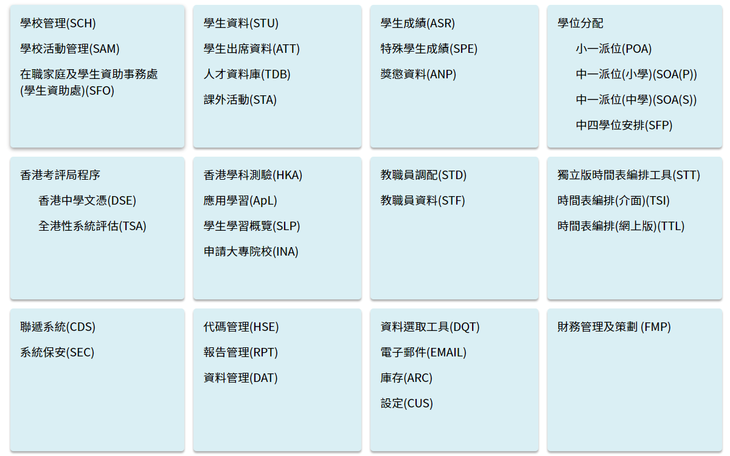
網上系統資料庫 - 模組參考資料
主頁>模組資料>學校管理

Slide 27
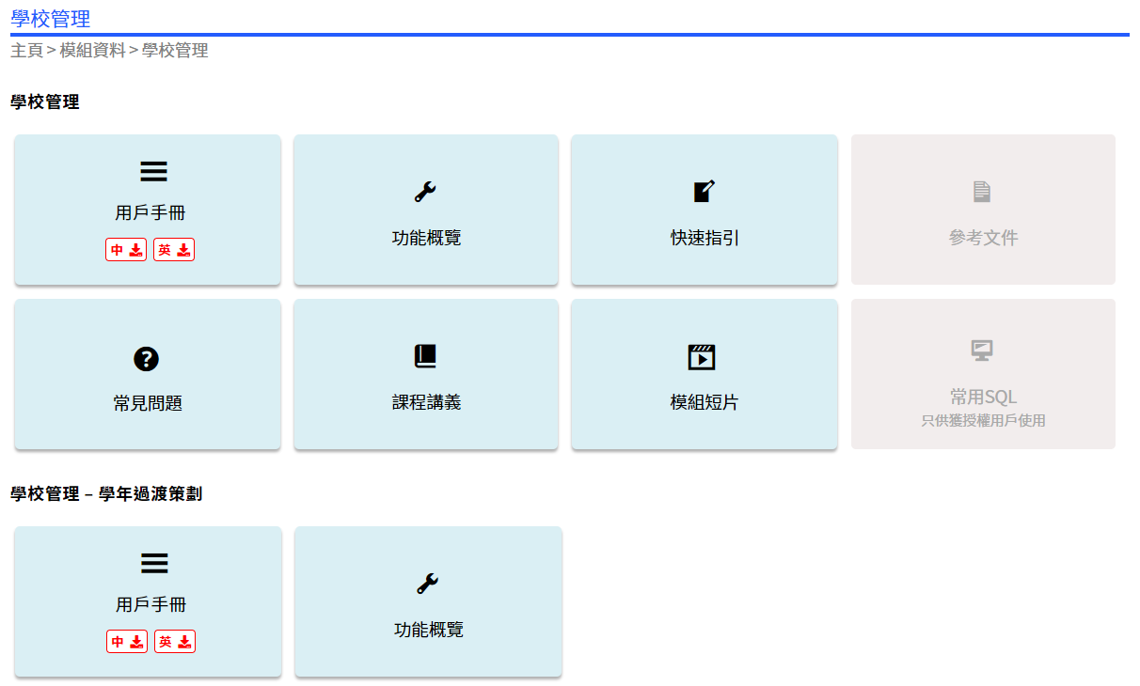
網上系統資料庫 - 模組參考資料

